Slide 1
P.L.S.
Objectif : PERMETTRE A LA VICTIME DE CONTINUER A RESPIRER

Slide 2
LA VICTIME NE REPOND PAS, MAIS ELLE RESPIRE.

Slide 3
SOMMAIRE:
Pictogramme d’examen
Questionnement
Définition
Objectif du geste de secours
DTR ou vidéo
DCj ou vidéo
Points clé
Entrainement
Cas particuliers
Résumé
Pictogramme d’action
Situation épidémique.
Des vidéos sont disponibles pour compléter ou remplacer les gestes.

Slide 4
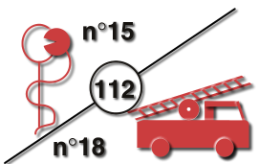
PLAN D’INTERVENTION S.S.T.
MOINS DE TROIS MINUTES POUR AGIR

Slide 5
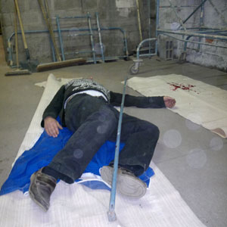
Ne répond pas, mais respire
Qu’est-ce qui pourrait faire qu’une victime ne répond pas mais respire?

Slide 6
Ne répond pas, mais respire
Quel est l’objectif du geste de secours?
Permettre à la victime de continuer à respirer!

Slide 7
Ne répond pas, mais respire
Deux cas possibles
Evènement traumatique ou inconnu
Evènement non traumatique

Slide 8
Evènement non traumatique
D.T.R.
VIDEO humour | 03_PLS

Slide 9
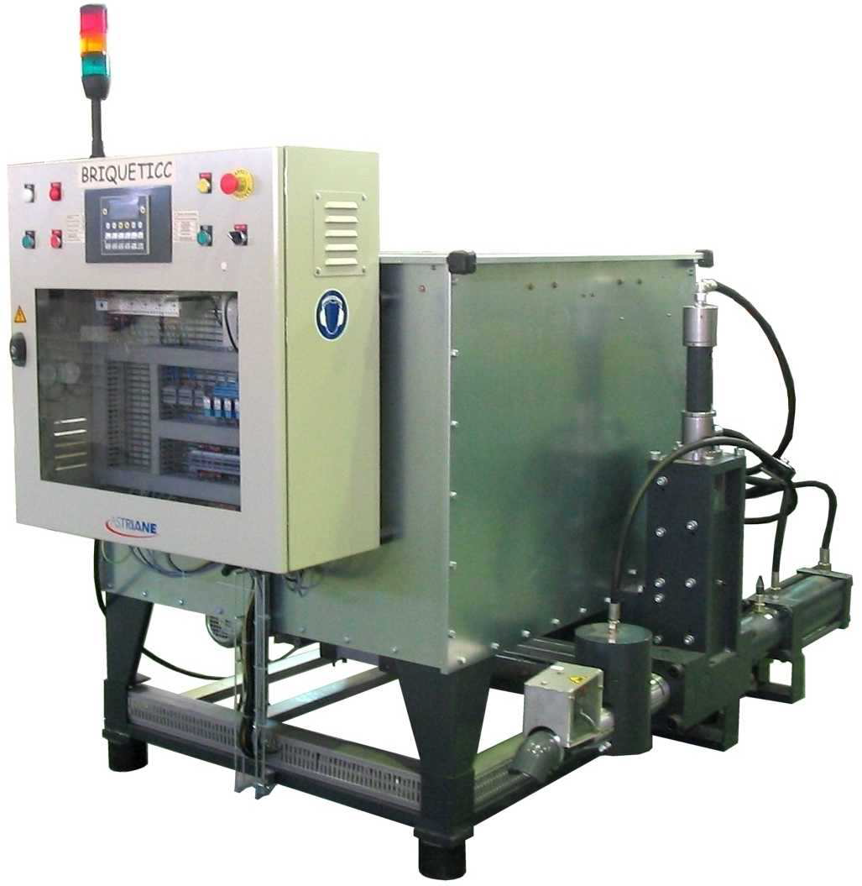
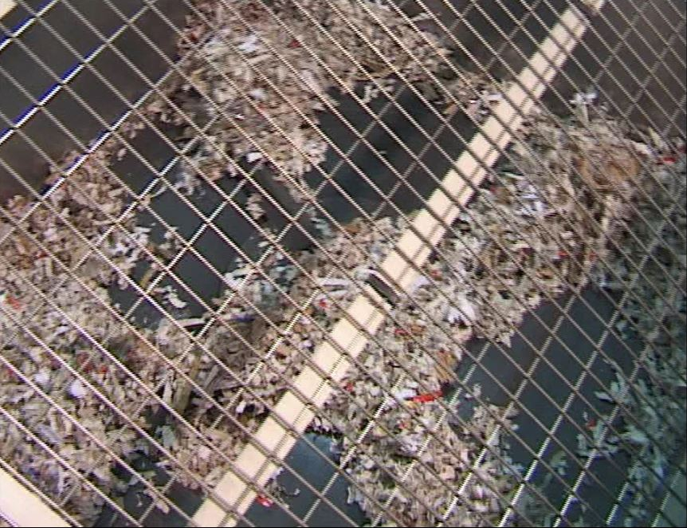
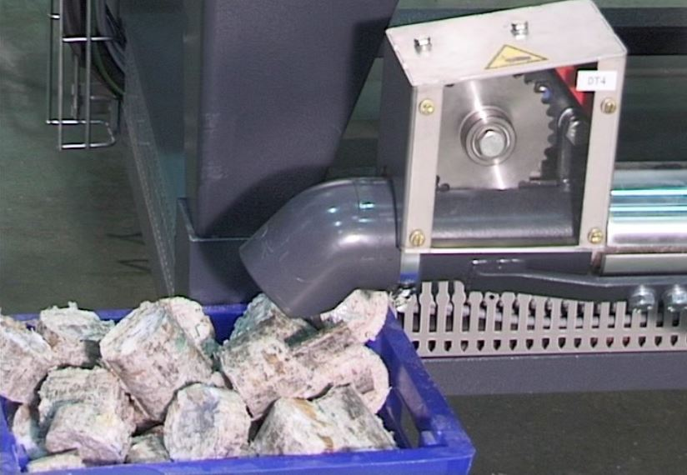
Evènement non traumatique

Slide 10
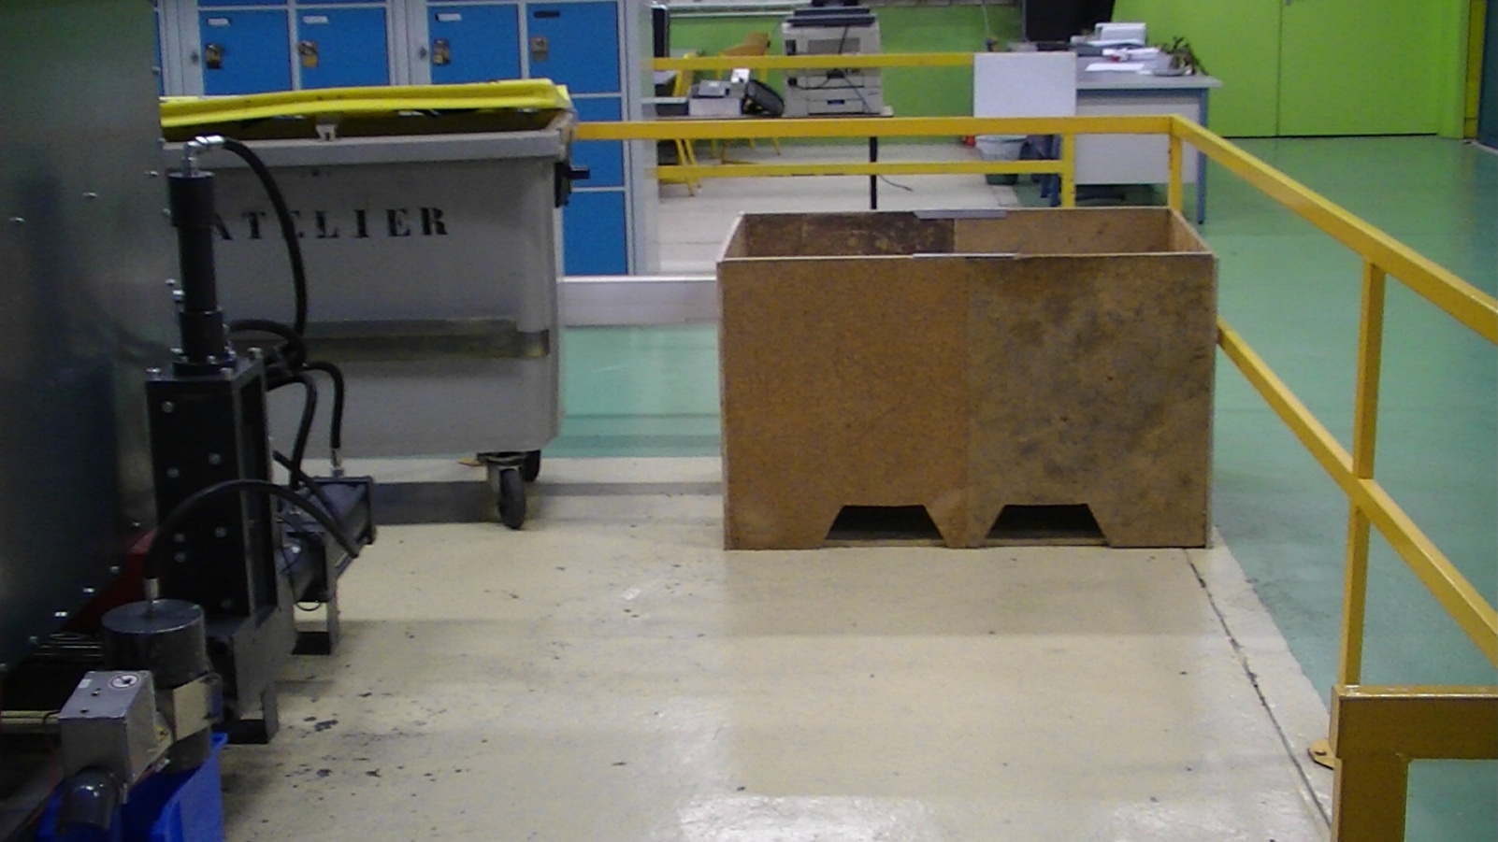
Evènement non traumatique
L’intervenir se déroule sur le vérin de remplissage de la chambre de compression.

Slide 11
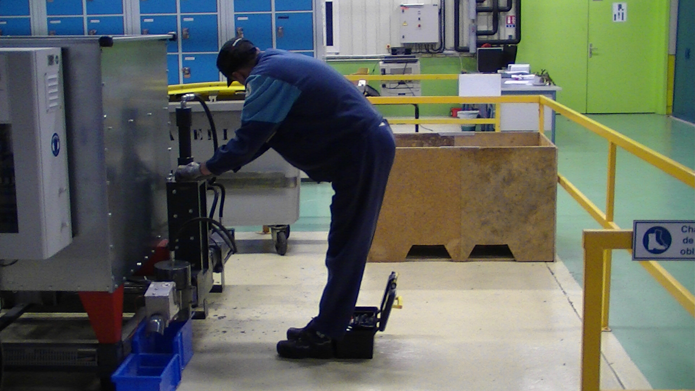
Evènement non traumatique
Le technicien commence son intervention

Slide 12
Evènement non traumatique
Un témoin le voit se mettre à genoux puis s’allonger au sol
Info formateur:
Projeter la diapo suivante et mettre en place une victime en lui disant de ne pas répondre de respirer et de se laisser faire.
COVID: La victime doit porter une blouse personnelle propre ou à usage unique

Slide 14
Evènement non traumatique
D.C.j.
ou
VIDEO INRS | 01_PLS
VIDEO pompiers | 02_PLS_POMPIER

Slide 15
Quel résultat à atteindre ?
Lui permettre de continuer à respirer.
Mettre la victime sur le coté
PLS
=
Position
Latérale de Sécurité.
Evènement non traumatique

Slide 16
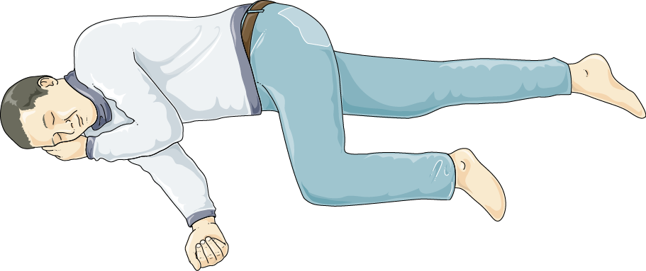
La victime ne répond pas mais elle respire
Objectif
Lui permettre de continuer à respirer
Moyen
1. Placer la victime sur le côté, en position latérale de sécurité (PLS)
2. Alerter immédiatement les secours
3. Surveiller l’état de la victime :
Evènement non traumatique

Slide 17
FICHE D'APPRENTISSAGE N°7 : SECOURS
LA VICTIME NE REPOND PAS MAIS RESPIRE.
ETAPES | Observations
 | OUI | A revoir | NON
1 - Préparer la victime : - Oter clés, lunettes, etc. ... - Replacer les jambes droites si besoin.
2 - S'agenouiller près de la victime
3 - Glisser le bras (coté SST) à angle droit
4 - placer le dos de l'autre main contre l'oreille de la victime et la maintenir
5 - Plier la jambe opposée (pour en faire un levier)
6 - Se reculer (à l'aplomb du coude de la victime)
7 - Basculer la victime en tirant sur le genoux vers soi
8 - Dégager la main bloquée sous l'oreille (en maintenant le coude de la victime)
9 - Stabiliser le corps avec la jambe à angle droit
10 - Ouvrir la bouche
On s’entraine
Evènement non traumatique

Slide 18
Evènement traumatique ou inconnu
Laisser la victime sur le dos
Assurer la liberté des voies aériennes (Maintenir la bascule en arrière de la tête)
Faire alerter ou alerter
Protéger contre la chaleur, le froid, les intempéries.
Surveiller en permanence
Si elle vomit, la mettre sur le côté en maintenant l’axe tête-coup-tronc

Slide 19
La victime ne répond pas mais elle respire
Cas particuliers

Slide 20
PLAN D’INTERVENTION S.S.T.
MOINS DE TROIS MINUTES POUR AGIR

Slide 21
P.L.S. FIN

